Slide 1


Slide 2

Es la virtud que nos motiva a buscar alegremente la verdad sin dejarnos amilanar por la pereza.

Slide 3
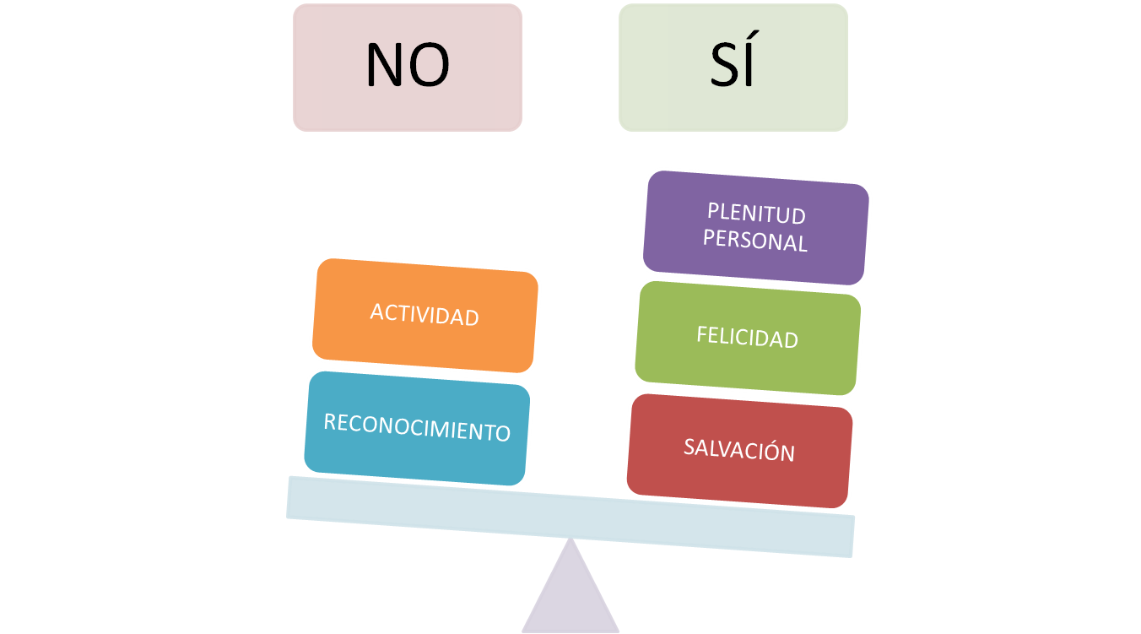
El estudio…

Slide 4
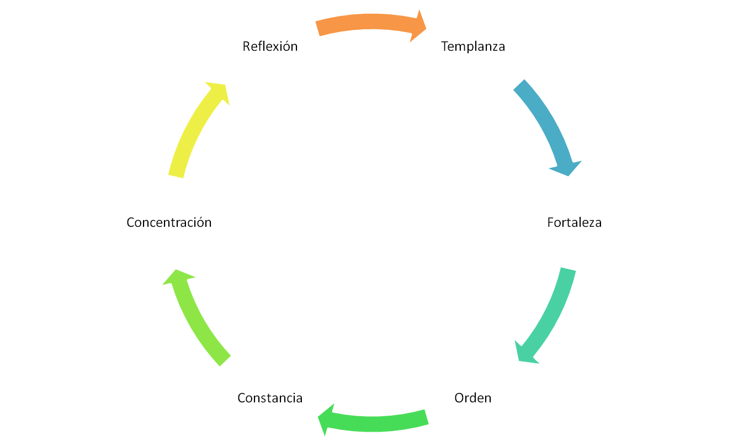
El estudio conlleva…

Slide 5

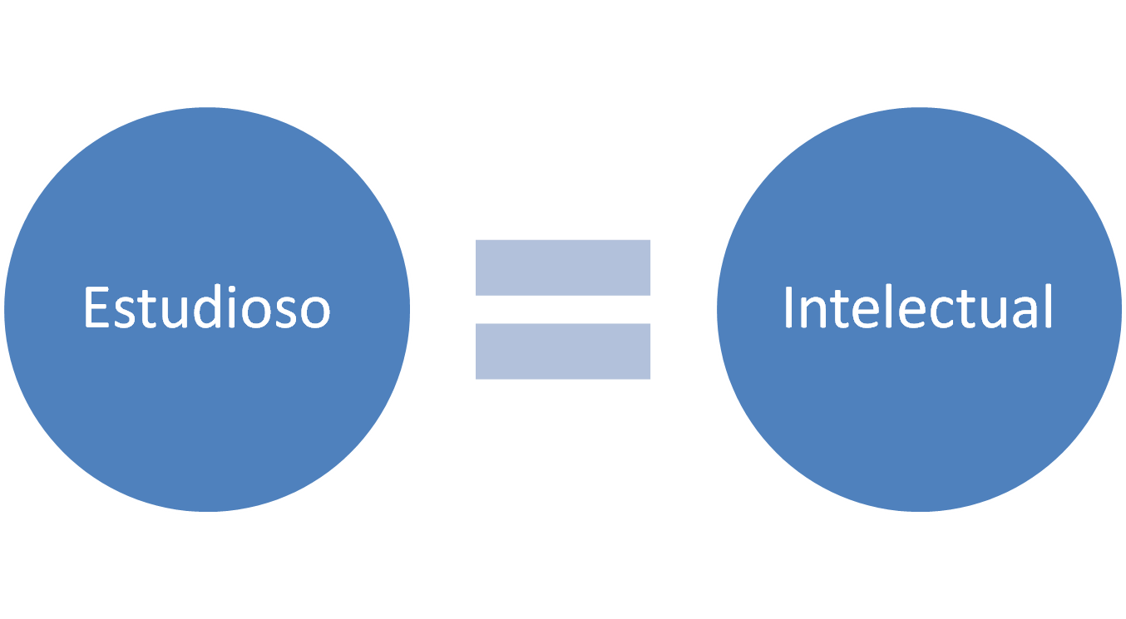
Inteligencia
Verdad
Moda
“Se dice”…
Voluntad
Bien

Slide 6
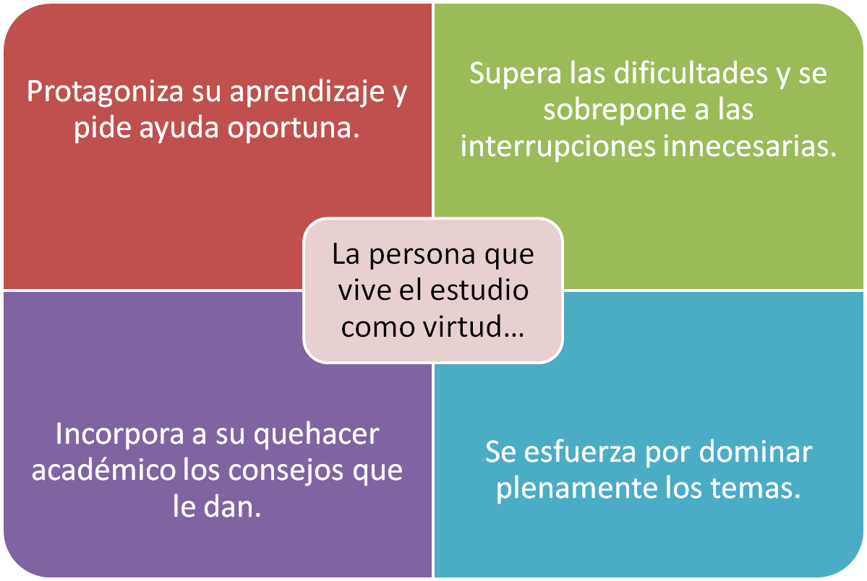

Slide 7
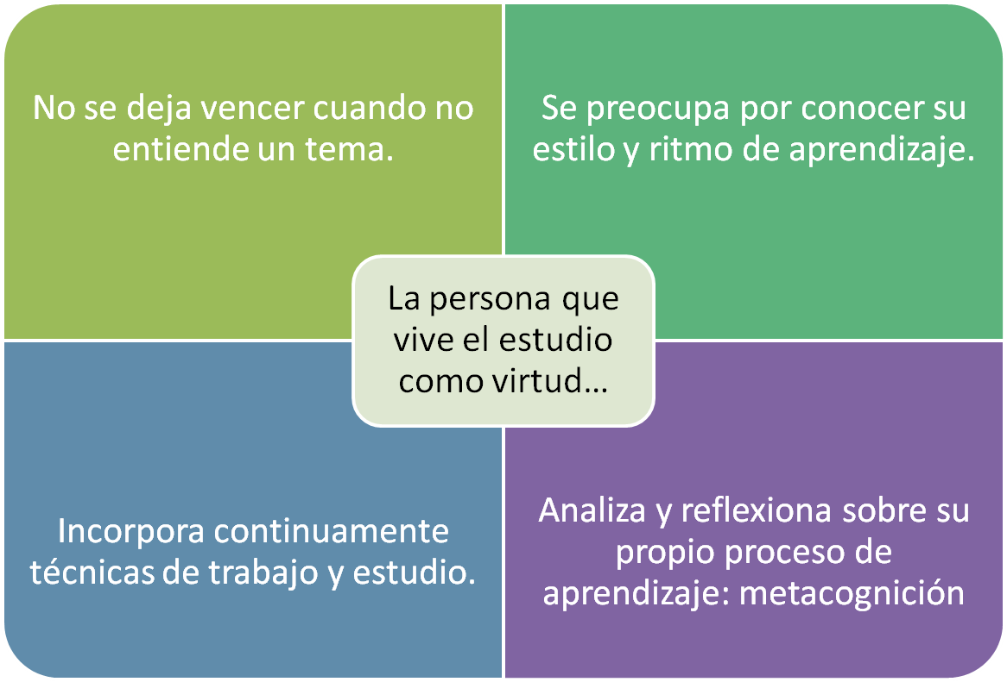

Slide 8

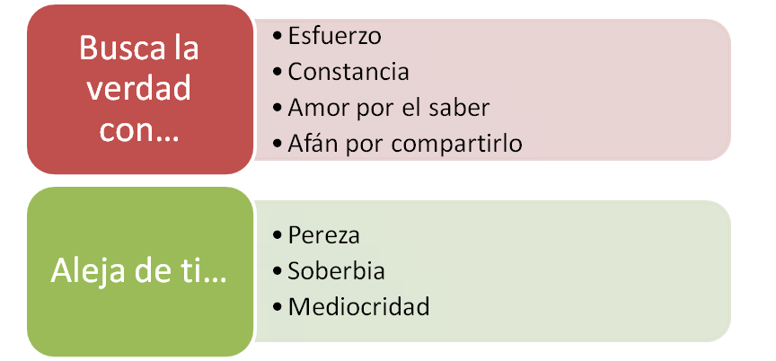
¡Esfuérzate por lograr mucho más de lo hecho hasta ahora!

Slide 9

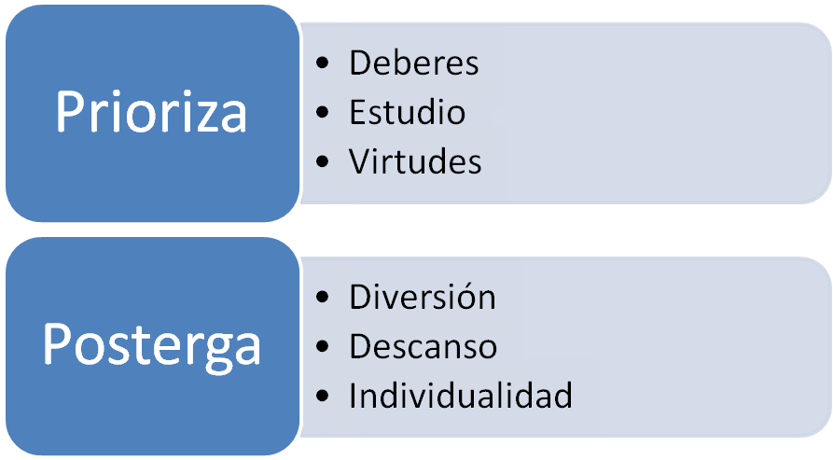
Lo que te hará mejor persona
Lo que te impida mejorar

Slide 10

“Los hombres mediocres repiten que es mejor malo conocido que bueno por conocer.” (José Ingenieros)
“Si los pueblos no se ilustran, si no se divulgan sus derechos, si cada hombre no conoce lo que puede, vale, debe, nuevas ilusiones sucederán a las antiguas y será tal vez nuestra suerte cambiar de tiranos sin destruir la tiranía.” (Mariano Moreno)
“Después de escalar una montaña muy alta, descubrimos que hay muchas otras montañas por escalar.” (Nelson Mandela)

Slide 11
